Slide 1
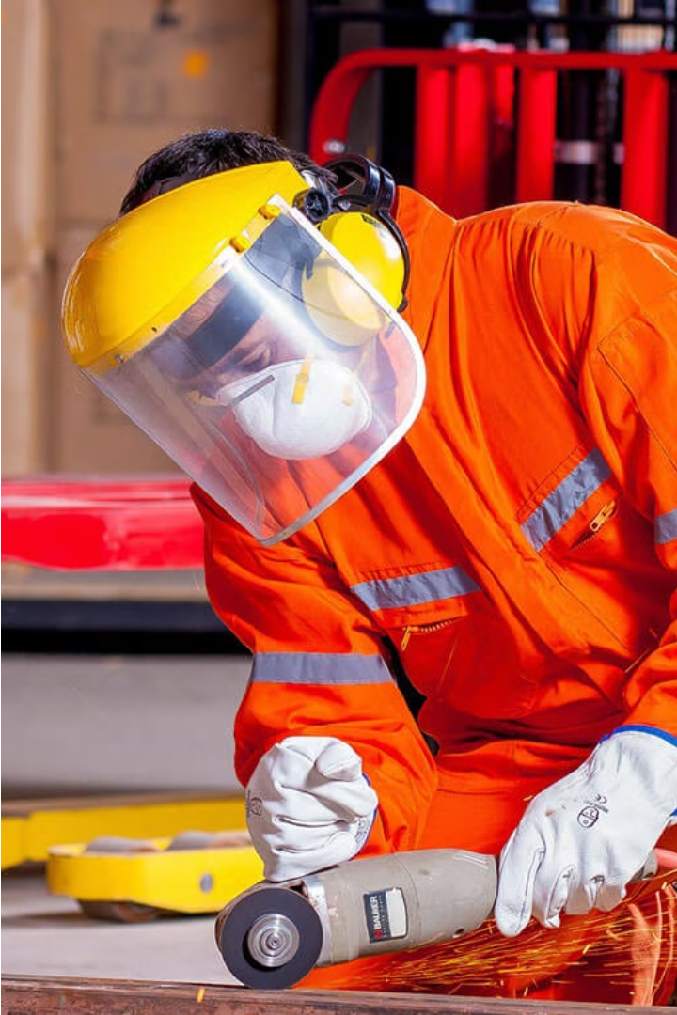

Введение в средства индивидуальной защиты
Средства индивидуальной защиты (СИЗ) - это оборудование, предназначенное для защиты работников от возможного воздействия вредных и опасных производственных факторов. Правильное использование СИЗ является важным аспектом обеспечения безопасности на рабочем месте.
By Kopylov Denis Andreevich

Slide 2
Основные виды средств индивидуальной защиты
Защита головы
Защита органов дыхания
Каски, шлемы, шапки, защищающие голову от травм.
Респираторы, маски, противогазы для защиты от вредных веществ в воздухе.
Защита рук
Защита ног
Перчатки, рукавицы, защищающие руки от механических, химических, термических воздействий.
Специальная обувь, защищающая ноги от травм и воздействия вредных факторов.

Slide 3
Правила использования средств индивидуальной защиты
1
Определение необходимых СИЗ
2
Правильное надевание и снятие
Выбирать СИЗ в соответствии с характером и условиями труда.
Следовать инструкциям по правильному использованию СИЗ.
3
Регулярная проверка
4
Бережное обращение
Проверять СИЗ на работоспособность перед каждым использованием.
Бережно обращаться с СИЗ, не допускать повреждений.

Slide 4
Важность правильного выбора средств индивидуальной защиты
Защита здоровья
Повышение производительности
Соответствие нормам
Правильно подобранные СИЗ обеспечивают эффективную защиту от производственных рисков.
Использование СИЗ согласно требованиям законодательства обеспечивает безопасность труда.
Комфортные и функциональные СИЗ позволяют работать с меньшей усталостью.

Slide 5

Уход и хранение средств индивидуальной защиты
Чистка и дезинфекция
1
Регулярно очищать и дезинфицировать СИЗ согласно рекомендациям производителя.
2
Проверка исправности
Тщательно проверять СИЗ на наличие повреждений перед каждым использованием.
Надлежащее хранение
3
Хранить СИЗ в чистом, сухом и защищенном от внешних воздействий месте.

Slide 6



Обучение и инструктаж по использованию средств индивидуальной защиты
Обучение
Инструктаж
Контроль
Регулярное обучение работников правилам использования СИЗ.
Проведение инструктажей по безопасному использованию СИЗ.
Постоянный контроль за правильным использованием СИЗ.

Slide 7




Заключение и рекомендации
Осознание важности
Понимание ключевой роли СИЗ в обеспечении безопасности труда.
Эффективное применение
Соблюдение правил использования СИЗ обеспечивает защиту работников.
Непрерывное совершенствование
Регулярный пересмотр и улучшение системы использования СИЗ.

